Slide 1
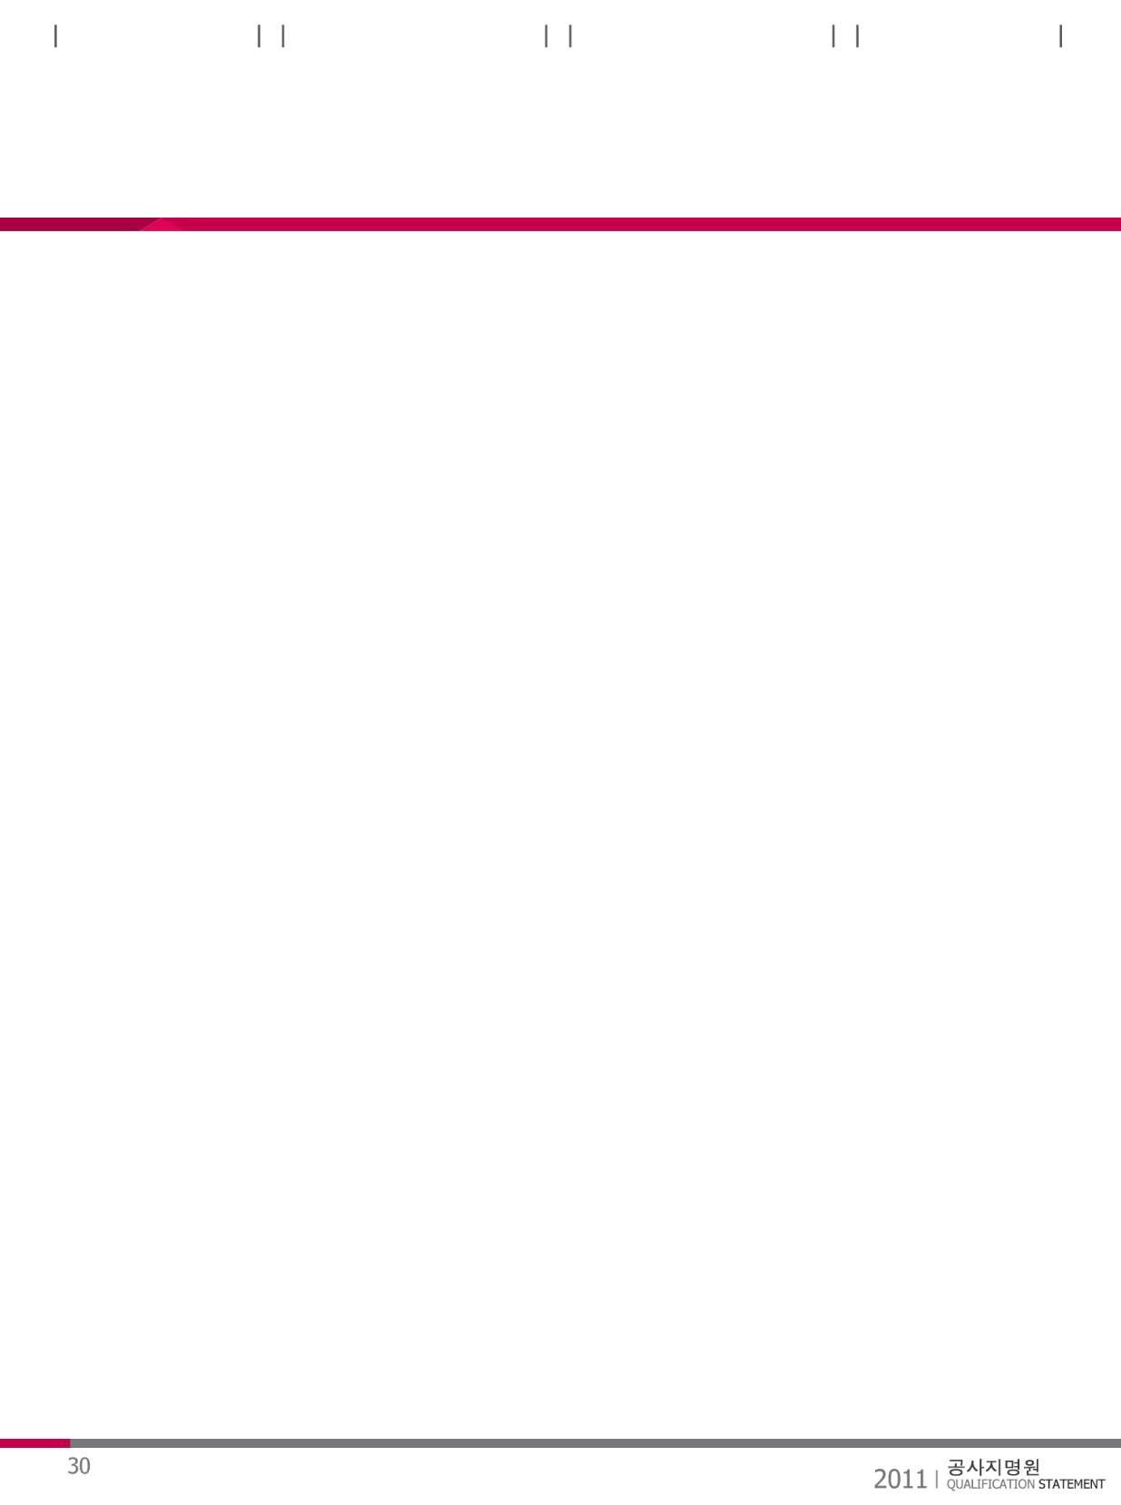

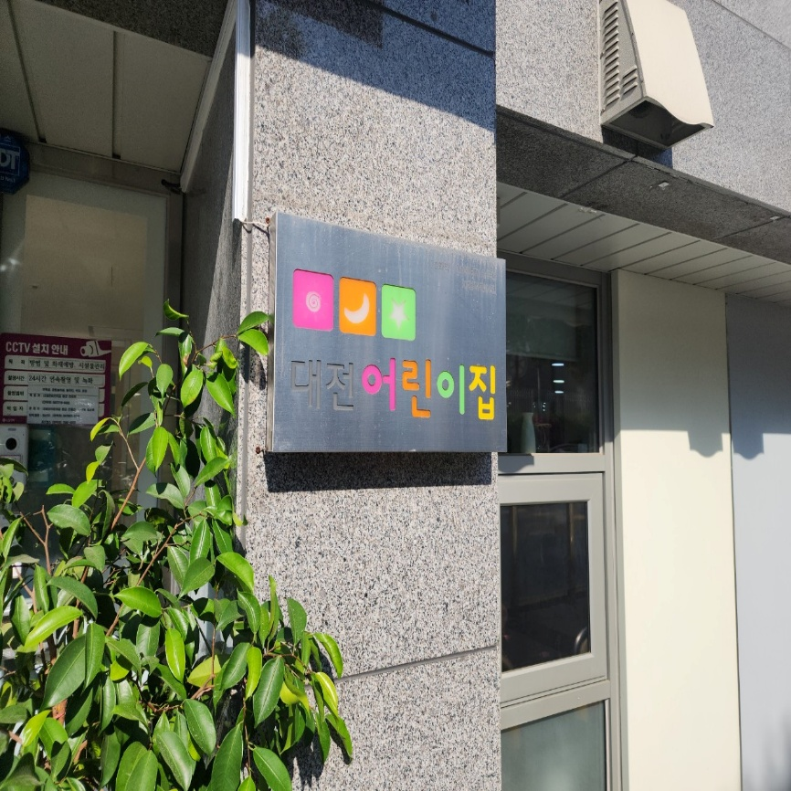
시스템에어컨 프리미엄 세척
현 장 : 기술연구원 LG사택 어린이집
세척일자 : 2025년 04월 26일, 05월 17일
실내기 세척 작업을 완료하였기에 다음과 같이 작업 진행 및 완료 사진자료집을 제출합니다.

Slide 2

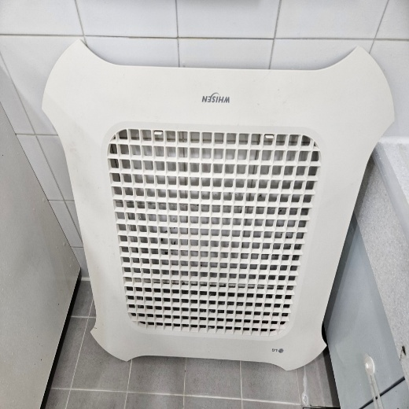
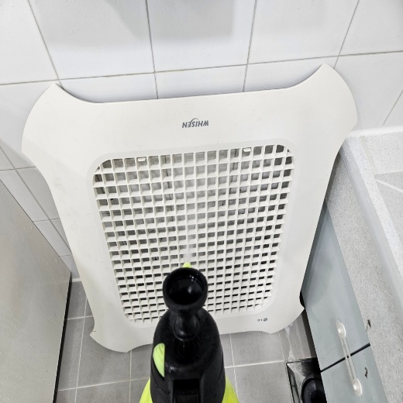
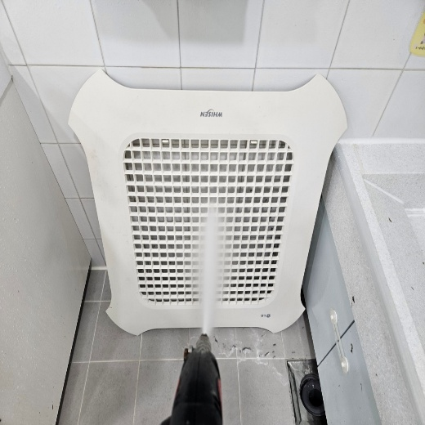
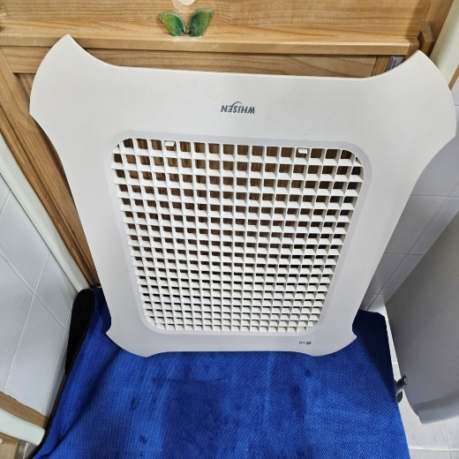
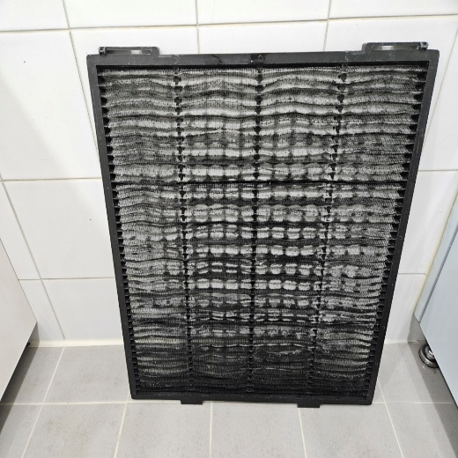
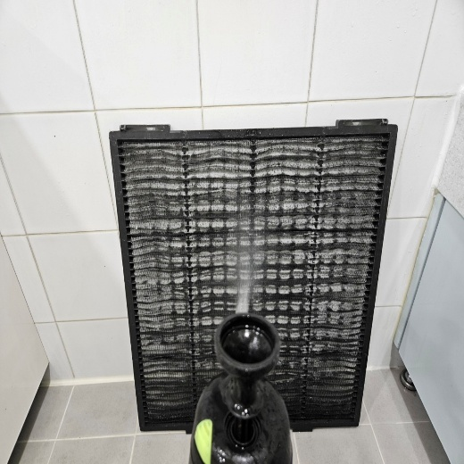
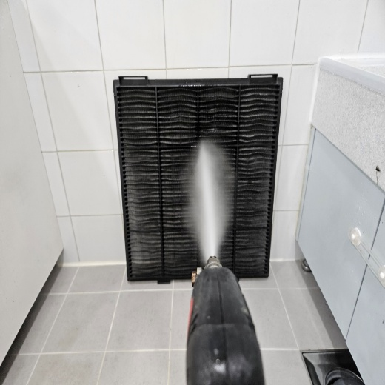
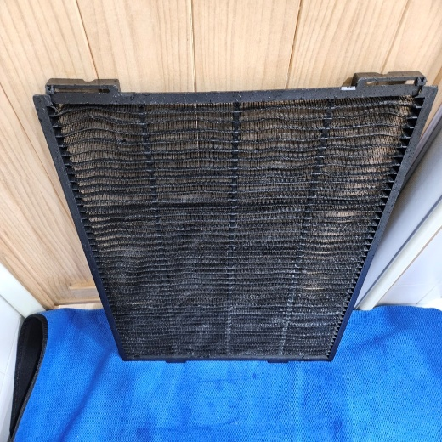
기술연구원 LG사택 어린이집 (4WAY) 프리미엄 세척
세척 전
약품 투여
고압 세척
세척 후
세척 전
약품 투여
고압 세척
세척 후

Slide 3
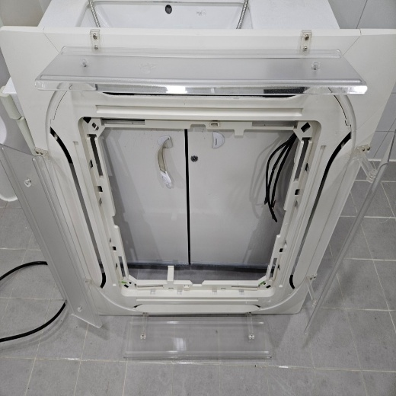
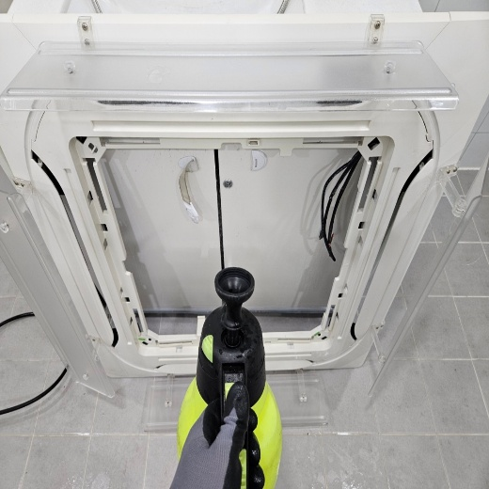
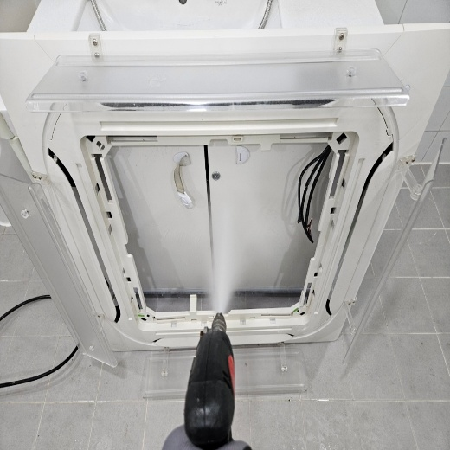
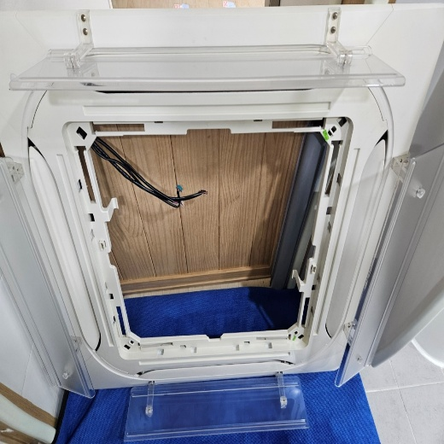
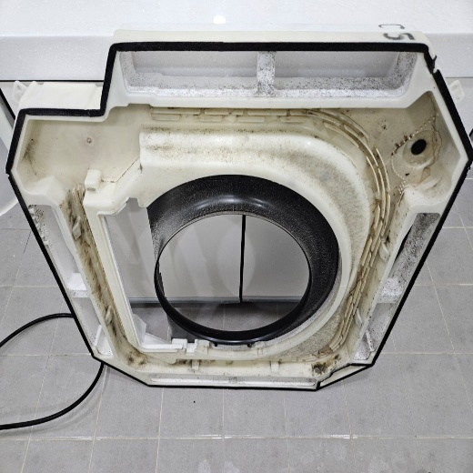
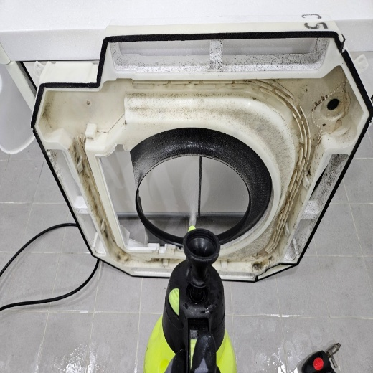
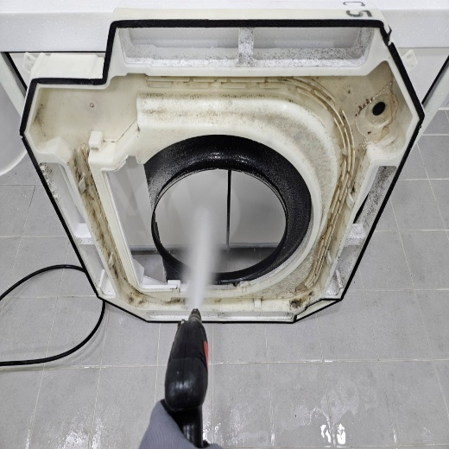
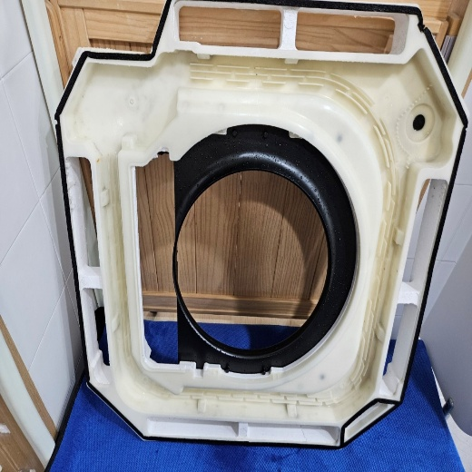
기술연구원 LG사택 어린이집 (4WAY) 프리미엄 세척
세척 전
약품 투여
고압 세척
세척 후
세척 전
약품 투여
고압 세척
세척 후

Slide 4
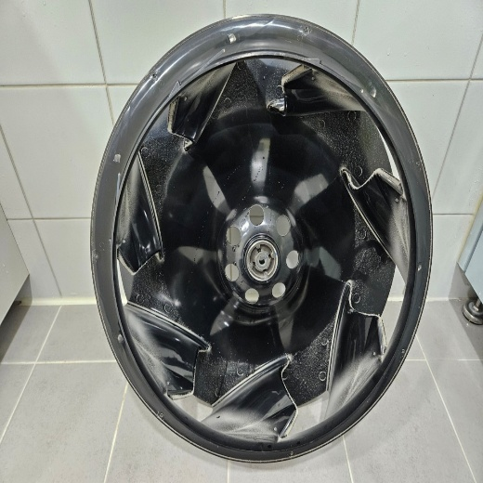
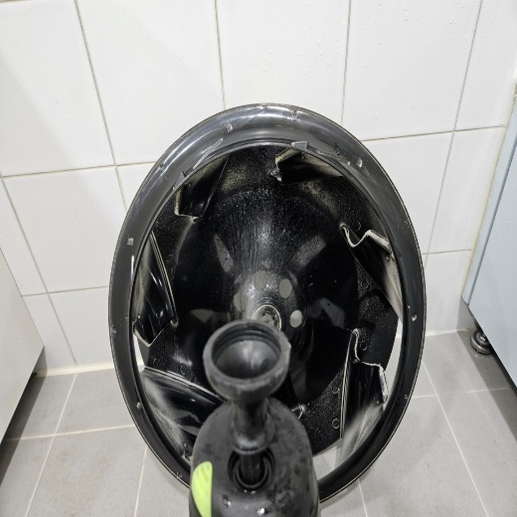
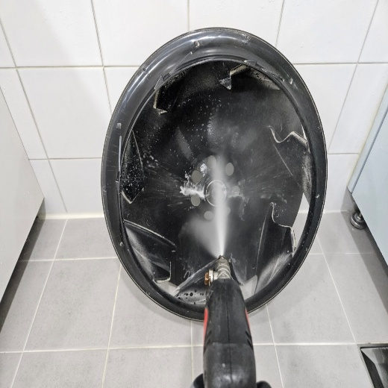
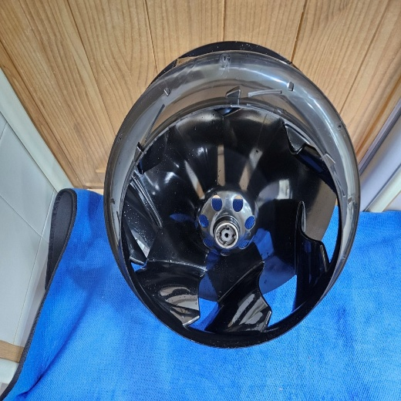
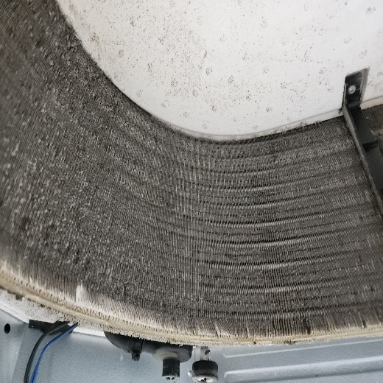
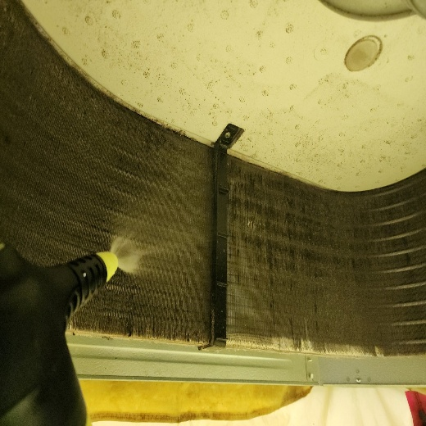
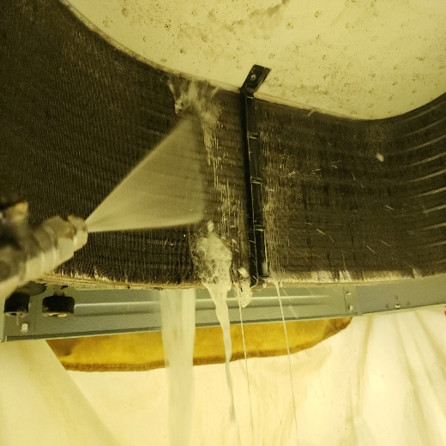
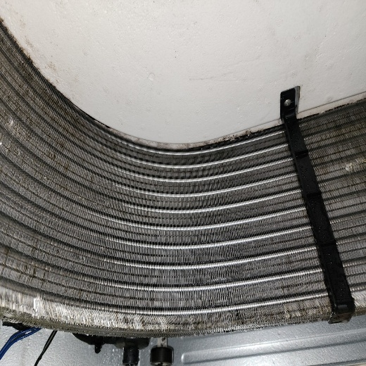
기술연구원 LG사택 어린이집 (4WAY) 프리미엄 세척
세척 전
약품 투여
고압 세척
세척 후
세척 전
약품 투여
고압 세척
세척 후

Slide 5
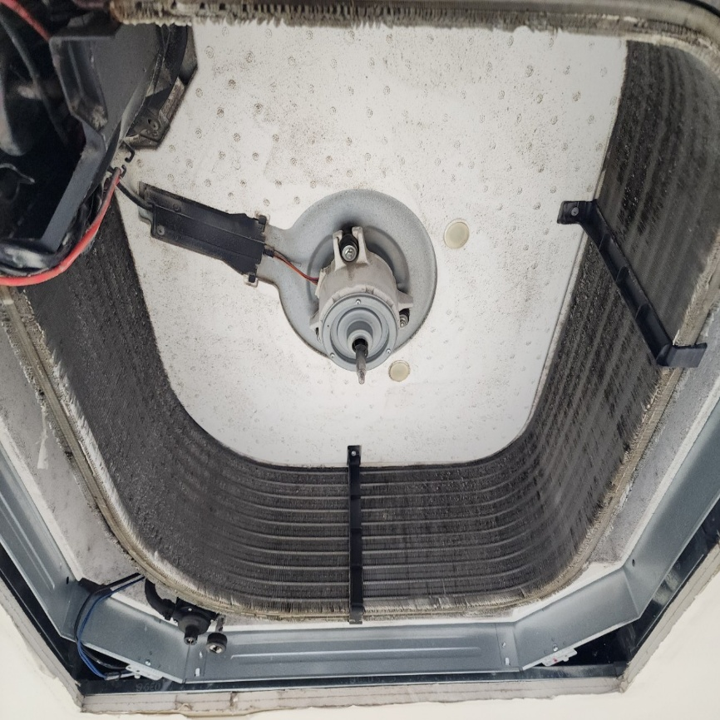
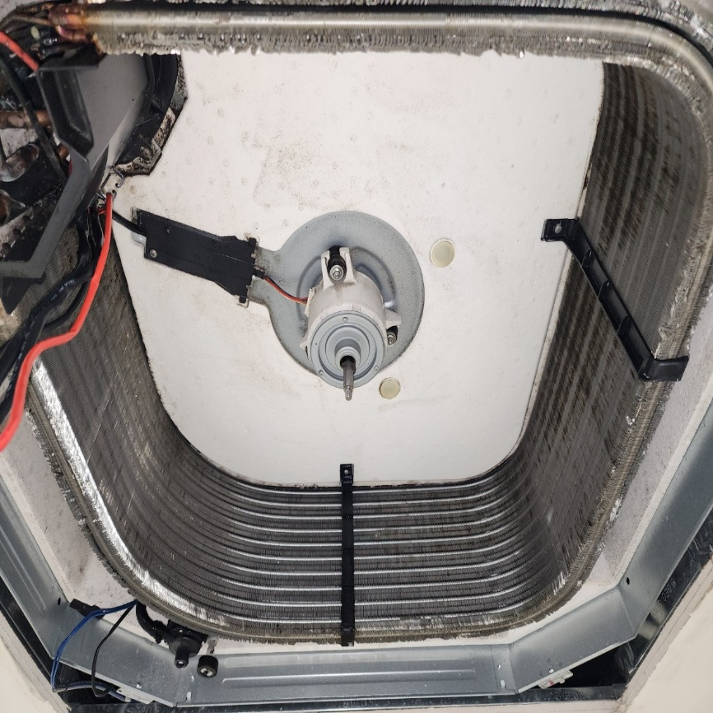
기술연구원 LG사택 어린이집 (4WAY) 프리미엄 세척
세척 전
세척 후

Slide 6
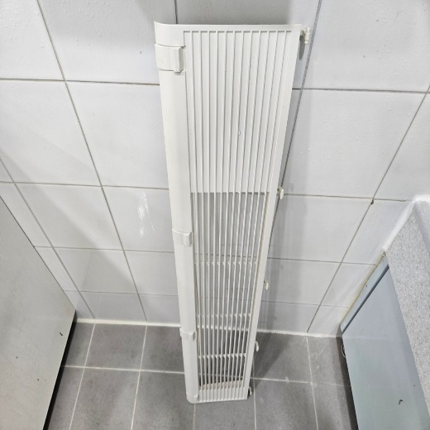
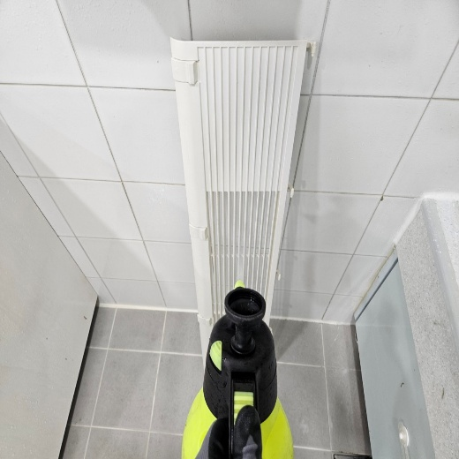
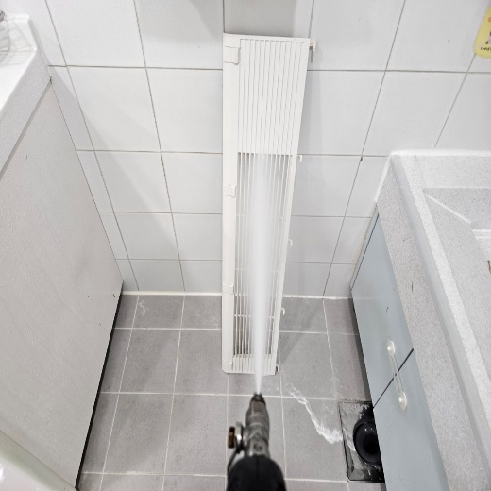
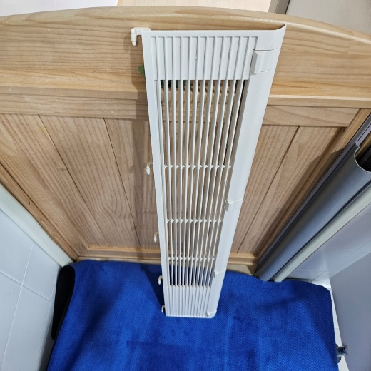
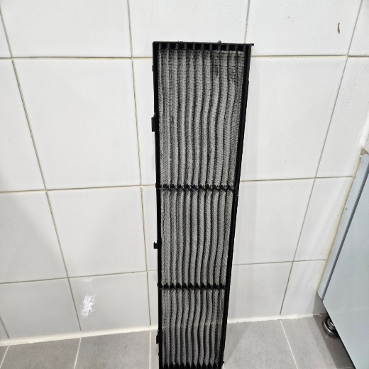
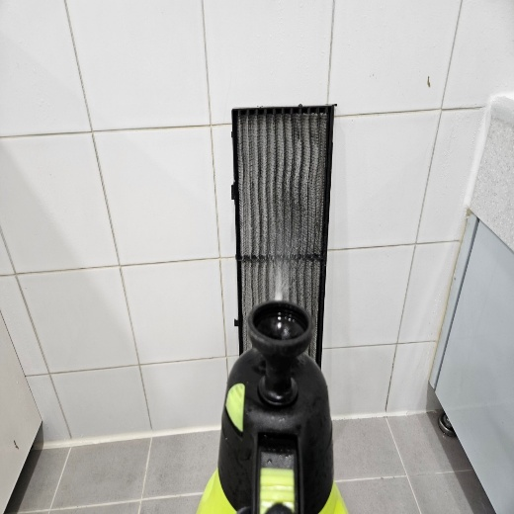
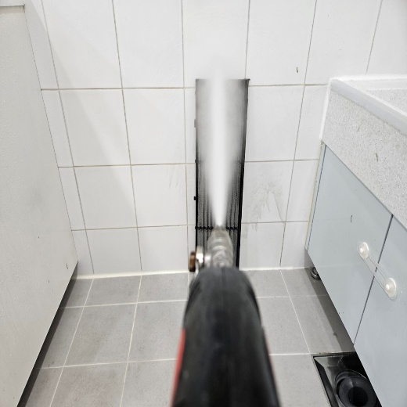
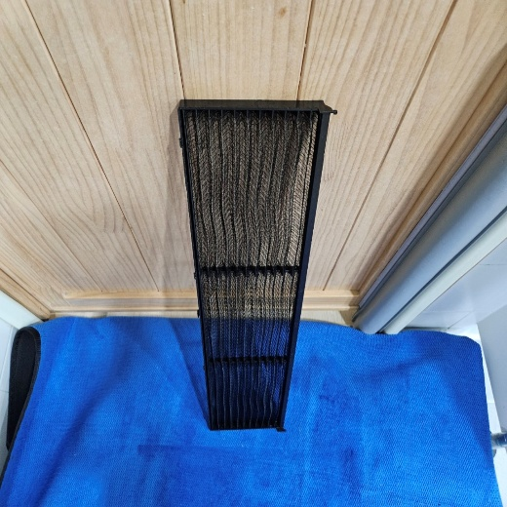
기술연구원 LG사택 어린이집 (1WAY) 프리미엄 세척
세척 전
약품 투여
고압 세척
세척 후
세척 전
약품 투여
고압 세척
세척 후

Slide 7
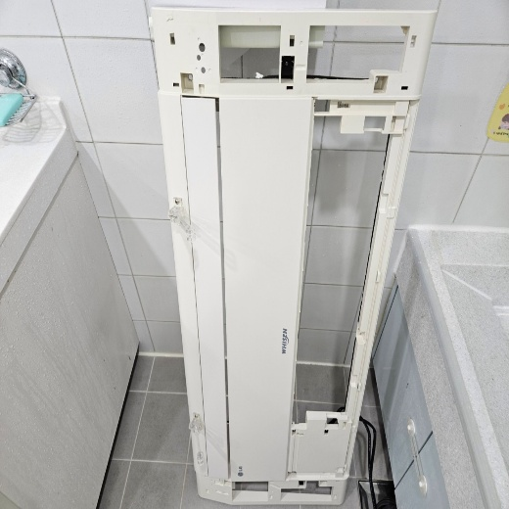
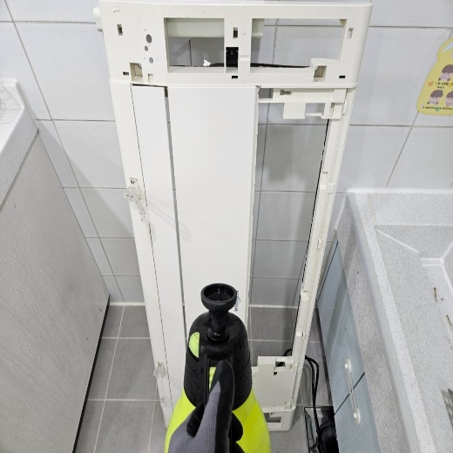
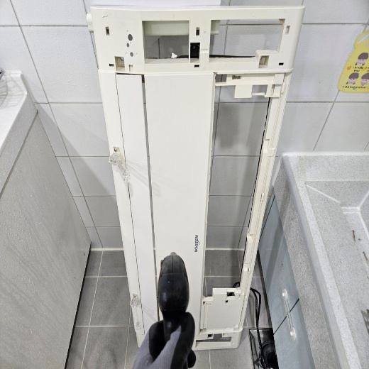
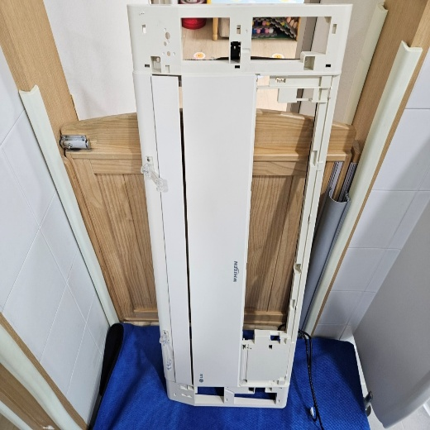
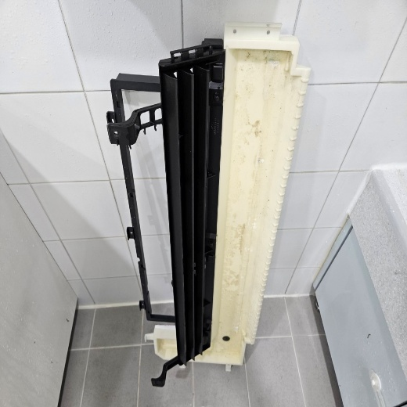
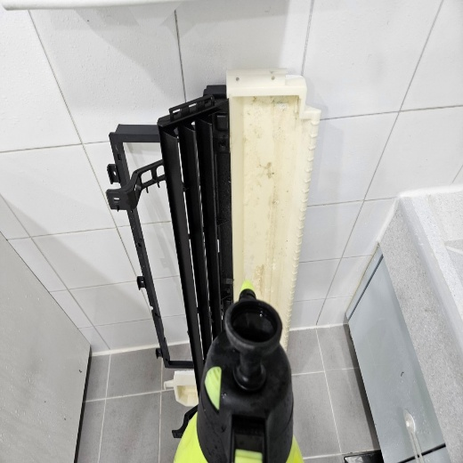
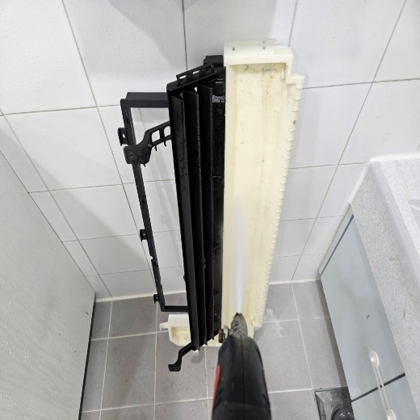
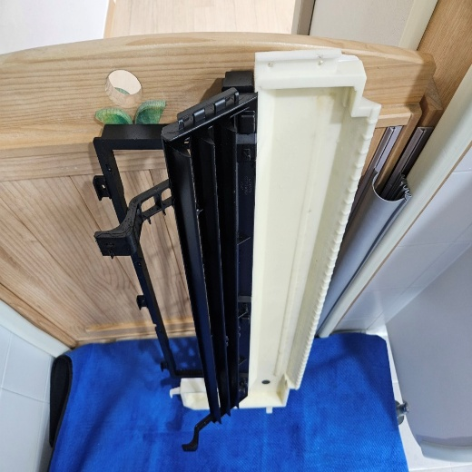
기술연구원 LG사택 어린이집 (1WAY) 프리미엄 세척
세척 전
약품 투여
고압 세척
세척 후
세척 전
약품 투여
고압 세척
세척 후

Slide 8
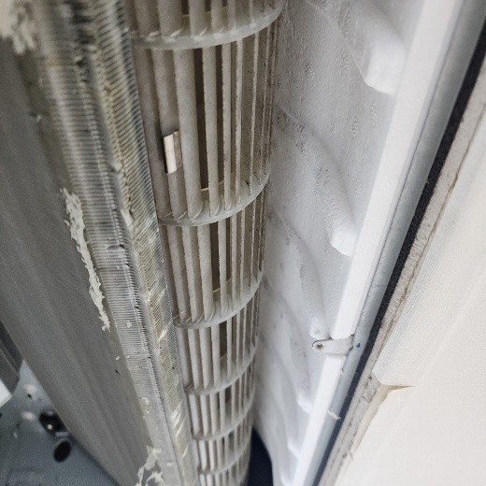
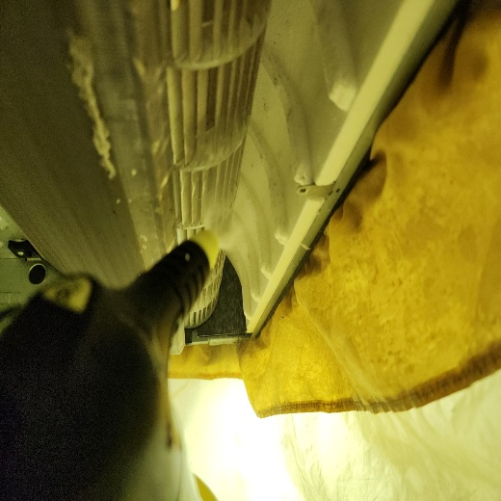
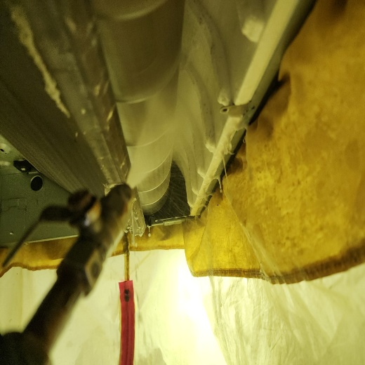
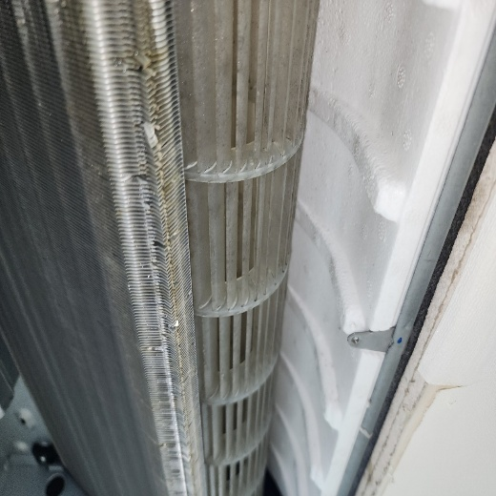
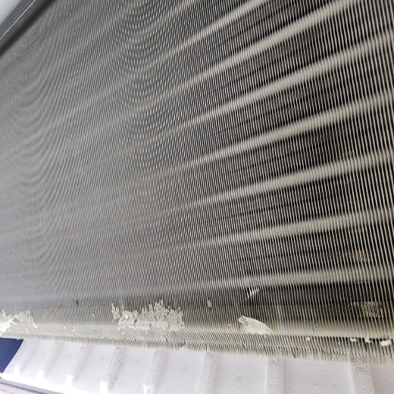
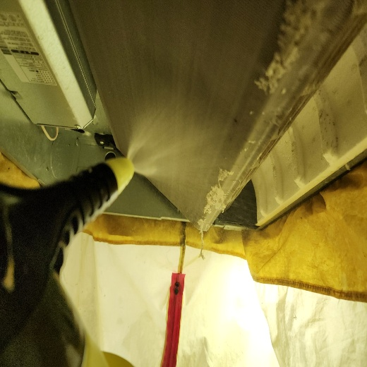


기술연구원 LG사택 어린이집 (1WAY) 프리미엄 세척
세척 전
약품 투여
고압 세척
세척 후
세척 전
약품 투여
고압 세척
세척 후

Slide 9


기술연구원 LG사택 어린이집 (1WAY) 프리미엄 세척
세척 전
세척 후

Slide 10








기술연구원 LG사택 어린이집 작업 사진

Slide 11




기술연구원 LG사택 어린이집 (실외기) 프리미엄 세척
세척 전
약품 투여
고압 세척
세척 후

Slide 12


기술연구원 LG사택 어린이집 (실외기) 프리미엄 세척
세척 전
세척 후

Slide 13



기술연구원 LG사택 어린이집 작업 사진

